Slide 1
МБУ ДО «Пестяковский ДДТ» (волонтерская деятельность)

Slide 2
В Пестяковском Доме детского начал свою активную деятельность с октября 2016 года волонтерский отряд «Луч тепла. 9.11.2016г. был издан приказ «О создании на базе МКУ ДО «Пестяковский ДДТ» волонтерского отряда «Луч тепла»

Slide 3
В октябре 2020 года на базе Дома детского творчества открывается волонтерское муниципальное представительство ИРОО РЦОДД» Ресурсный центр организации добровольческой деятельности «Ивановский волонтерский центр».

Slide 4
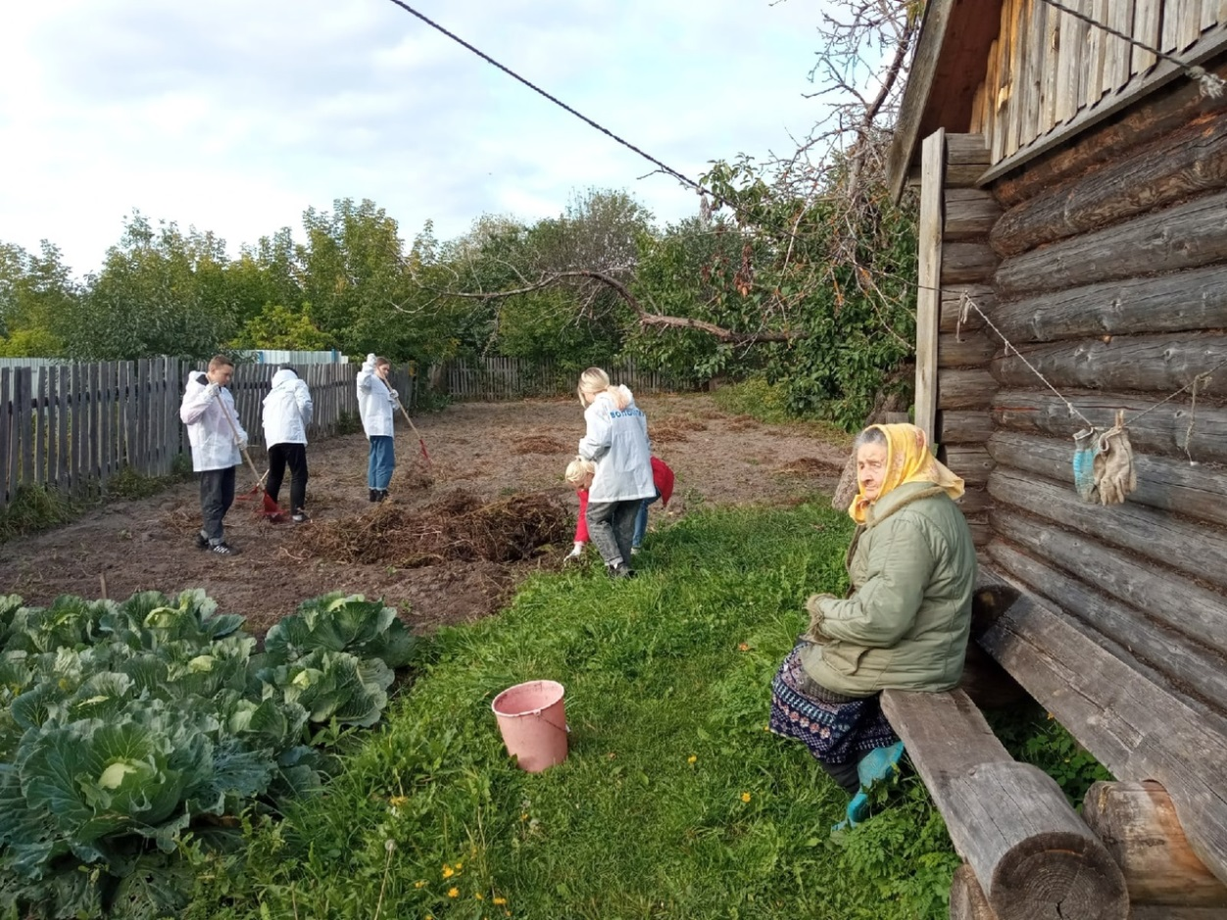
Социальное волонтерство

Slide 5
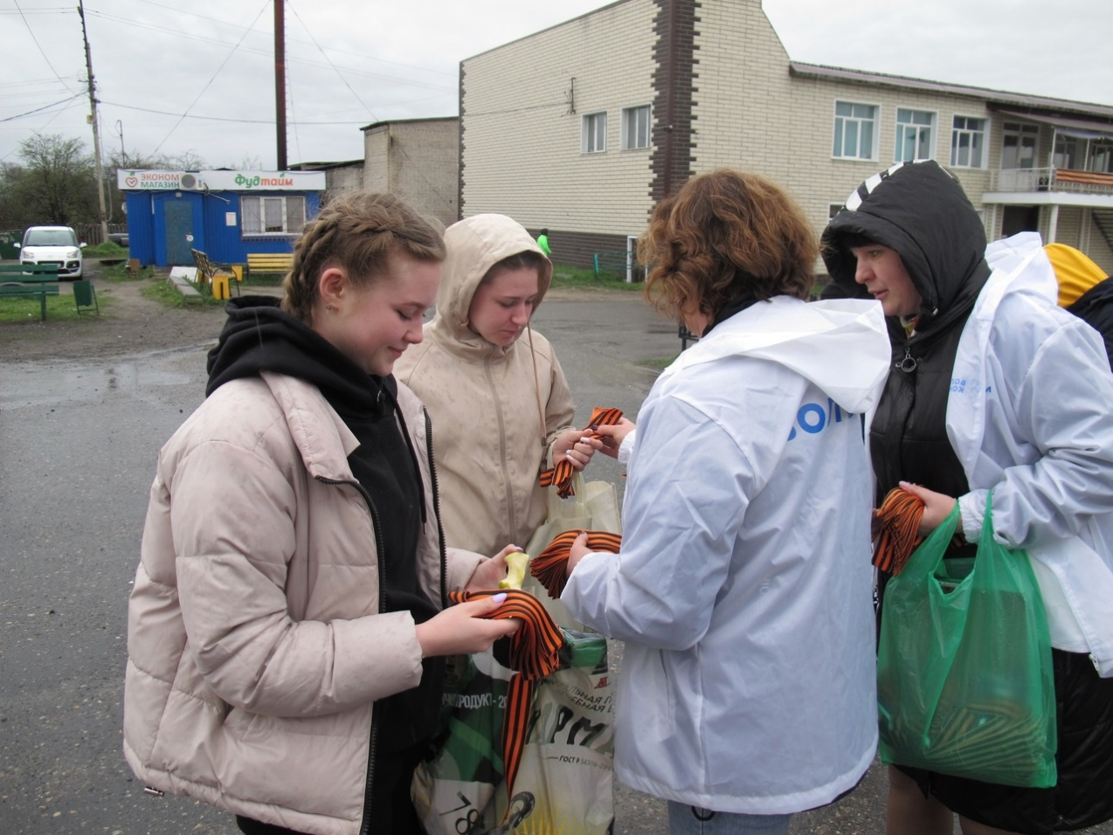
Патриотическое добровольчество

Slide 6
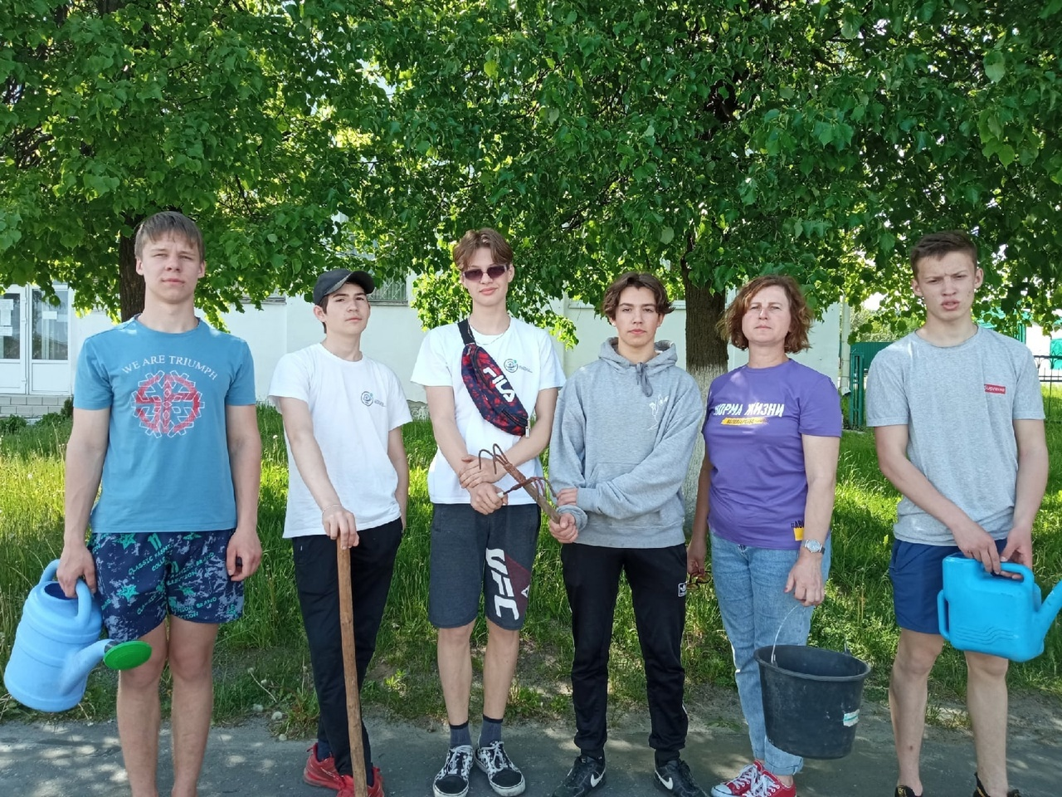
Экологическое волонтерство

Slide 7
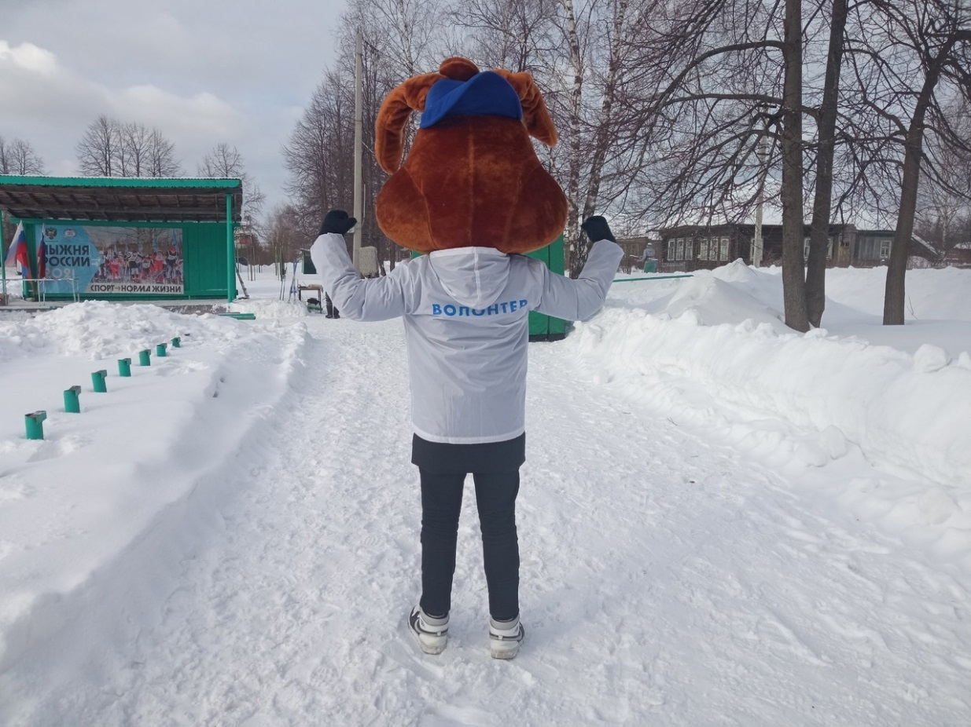
Добровольчество в сфере физической культуры и спорта

Slide 8
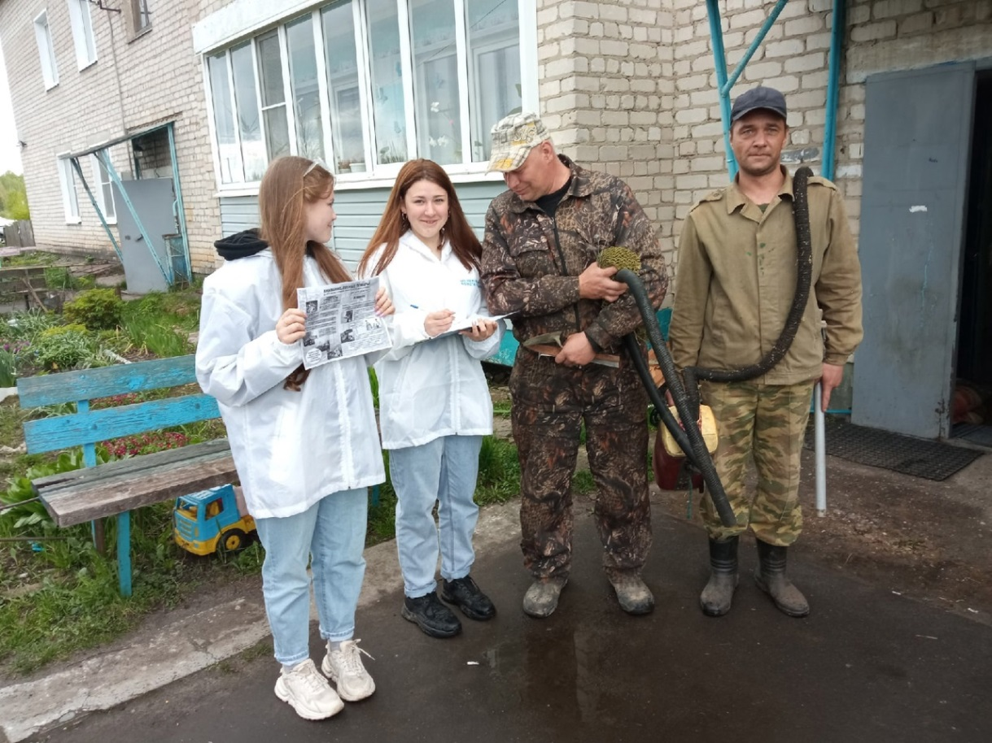
Волонтерство в сфере общественной безопасности

Slide 9
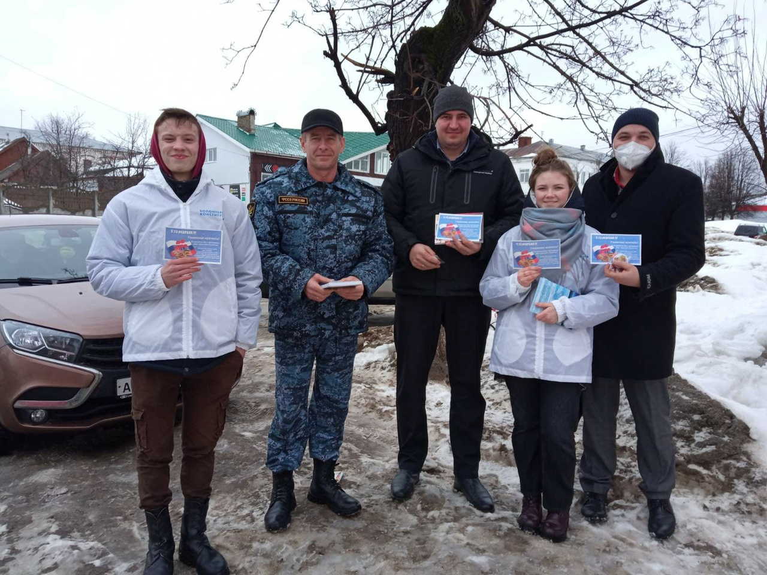
Событийное волонтерство

Slide 10
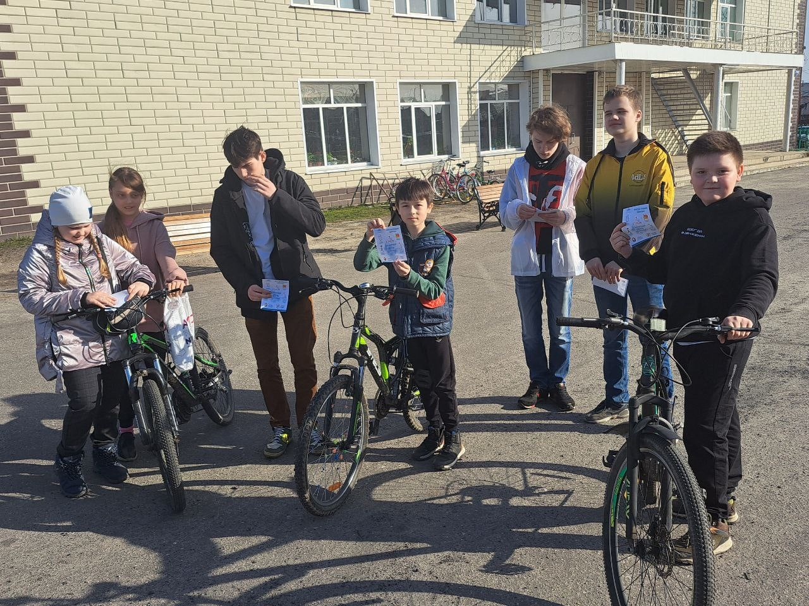
Волонтерство в сфере охраны здоровья

Slide 11
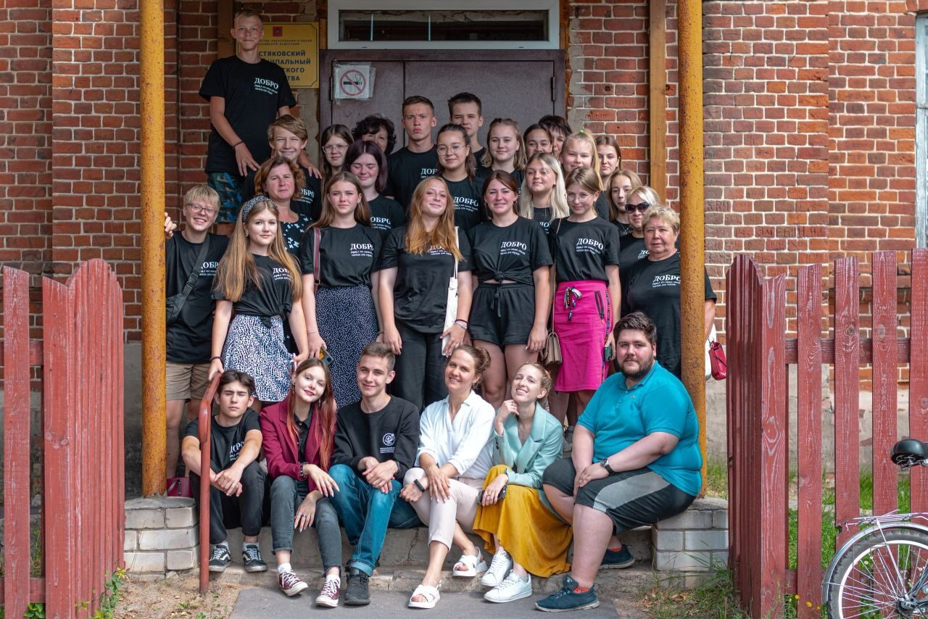
Обучение волонтеров

Slide 12
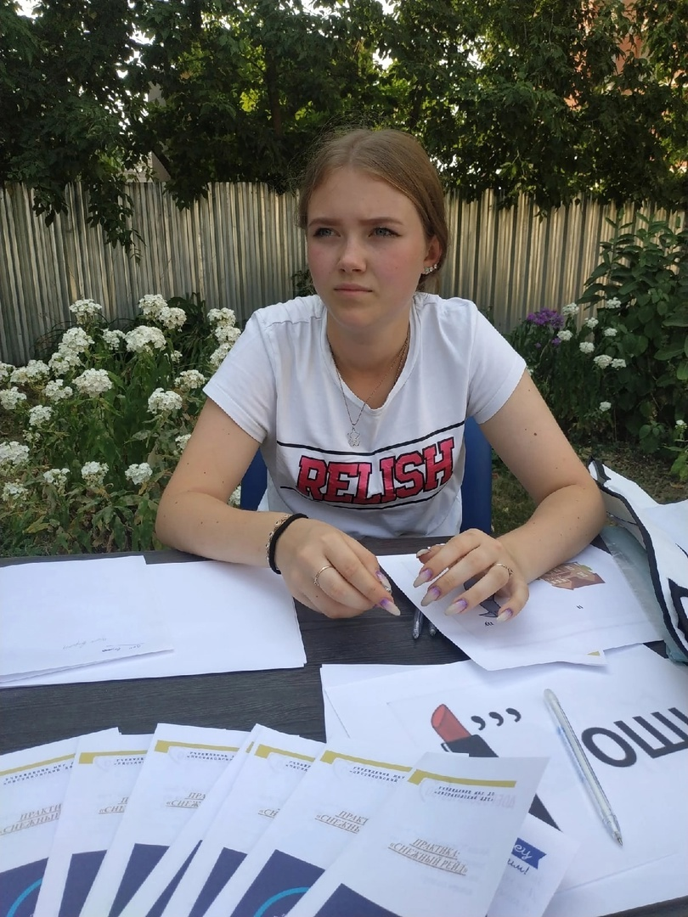
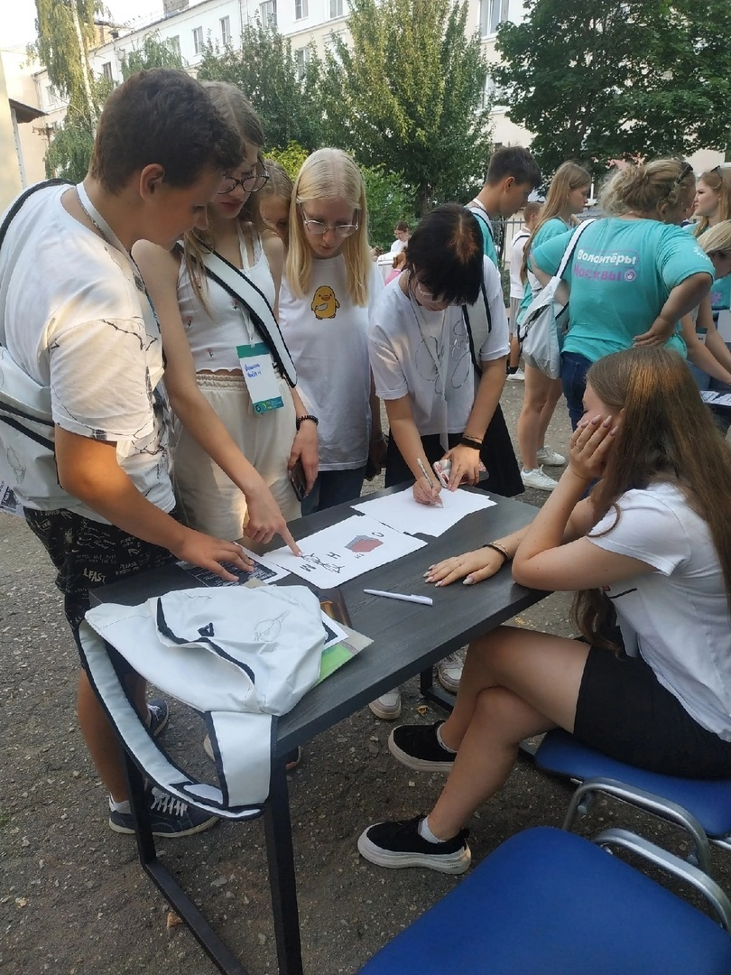
Конгресс добродетелей ЦФО г.Иваново

Slide 13
Муниципальное волонтерское представительство на базе МБУ ДО «Пестяковский ДДТ» в результате мониторинга по активности добровольческой деятельности в течение 2 лет среди муниципальных представительств на лидирующей позиции (входит в тройку по эффективности)

Slide 14
Открытие инновационной региональной площадки по реализации проекта «Луч тепла» на базе волонтерского отряда Дома детского творчества. Срок реализации 2023-2025 г.г.

